Slide 1
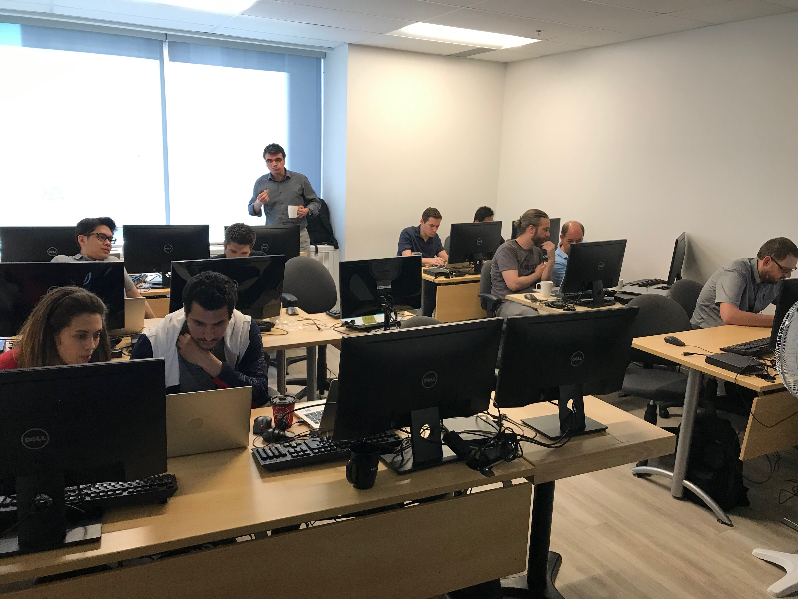
DevOps Journey !
Team Actifs Transactionnels Services d’intégration, MFY et EMM
Ça travaille fort… et Ion supervise en testant les biscuits ☺

Slide 2
Table des matières
Objectif du parcourt
Liste des users story complétés
Pipeline
Liste des outils
CI - Outils
CD – Outils
Autres apprentissages

Slide 3
Objectif
Expérimenter en équipe le processus devops à travers différents laboratoires et à l’aide d’un travail d’équipe en utilisant des outils communs présentement en utilisation à la BNC.
Être au même niveau de connaissance sur les principes et outils DevOps.

Slide 4
Liste des users story complété
Note : printscreen du kanban

Slide 5



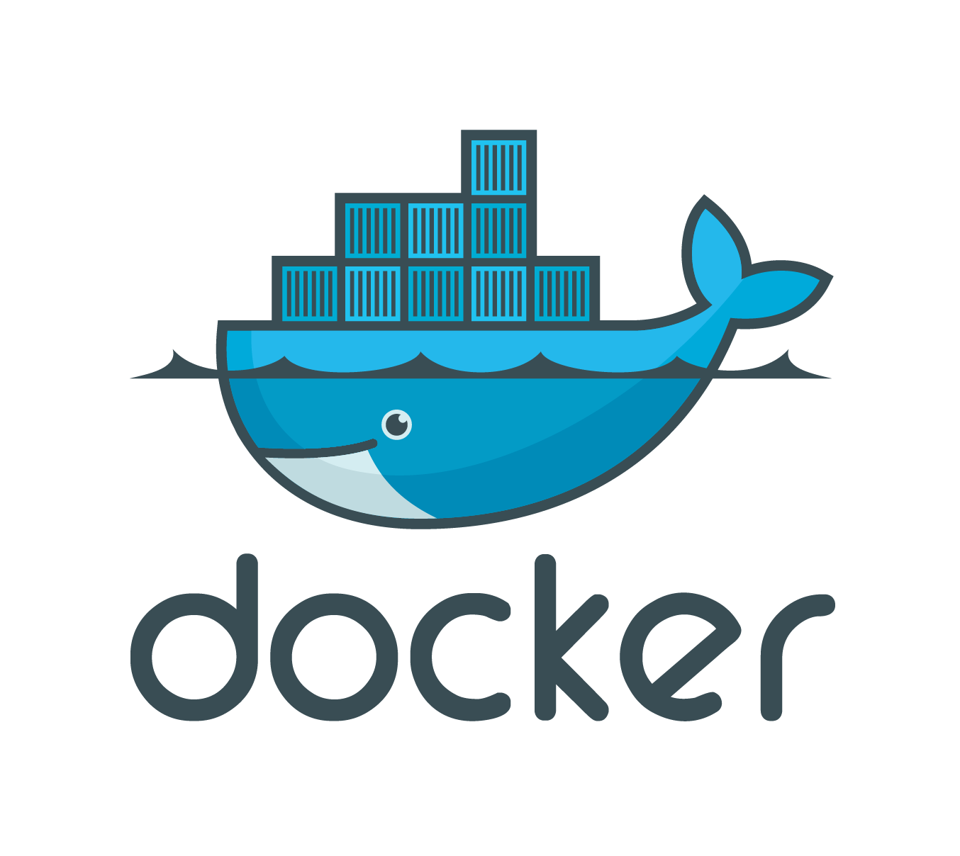
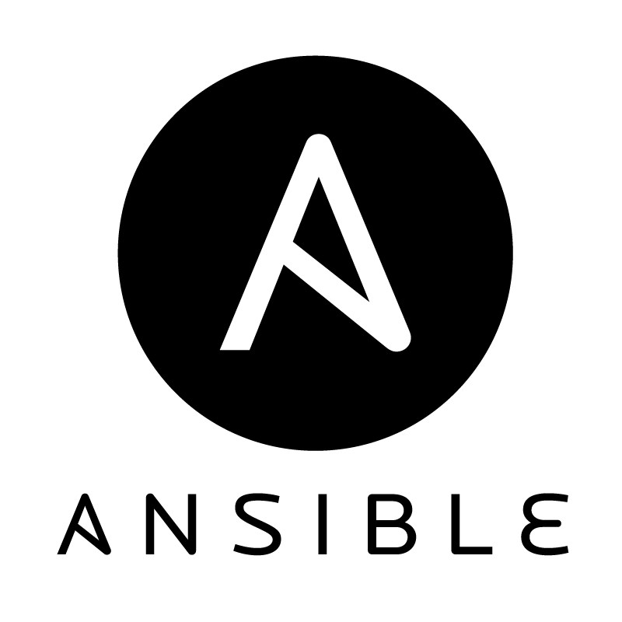





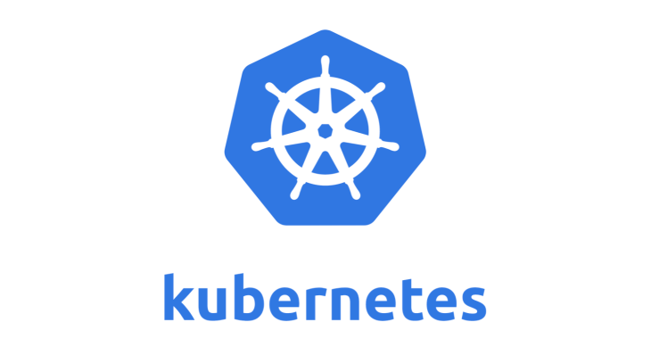

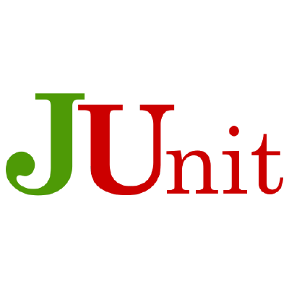

Outils
Outils | Description
IntelliJ | Outil de développement (IDE)
Spring Boot | Framework pour le développement et l’exécution d’APIs REST
Jenkins | Outil d’orchestration du CI/CD avec interface utilisateur
Docker | Outil de création, déploiement et d’exécution d’application avec des containers
Ansible | Outil d’automatisation d’application et d’infrastructure pour CI/CD
Terraform | Outil pour bâtir, modifier et versionner des infrastructures de façon sécuritaire
Sonar | Outil d’inspection continue et d’analyse de code
Nexus | Répository d’artefacts binaire
GitHub | Répository de code source
Maven | Outil de compilation et déploiement JAVA
Kubernetes | Outil d’orchestration de containers (ex: docker)
Postman | Outil de tests pour les services
JUnit | Framework de tests unitaires Java
Amazon Web Services | Plateforme Cloud pour gérer l’infrastructure en apportant flexibilité

Slide 6
Continuous Integration Pipeline - CI
Jenkins
Dev
GitHub
Récupérer le code/config/déploiements de GitHub
Push & commit
WebHook
Si succès
Lancer la compilation : Maven
Si succès
Lancer les tests (unitaires et intégrés)
Si succès
Constuire le package
Si succès et branch Develop
Constuire l’image du container : docker
Si succès
Si succès
Analyse de code : Sonar
Si succès
Sauvegarde de l’artefacts : Github

Slide 7
Deploiement Continu Pipeline - CD
Jenkins
CI
Configuration de l’environnement cible :
Ansible & Terraform & AWS
Hook
Téléchargement et installation de l’image docker : GitHub

Slide 8
Autres apprentissages
Processus et la philosophie DevOps
Pensé systémique
Amplifier la boucle de rétroaction
Expérimenter et apprendre en continu
Pratiquer l’agilité avec des plannings, daily scrum, retro, demo
L’importance de la communication / collaboration dans le DevOps
Les avantages d’avoir un pipeline complet et opérationnel pour ensuite livrer de la valeur d’affaire
Tous les bénéfices du travailles en groupe (ex : bînomage)

Slide 9
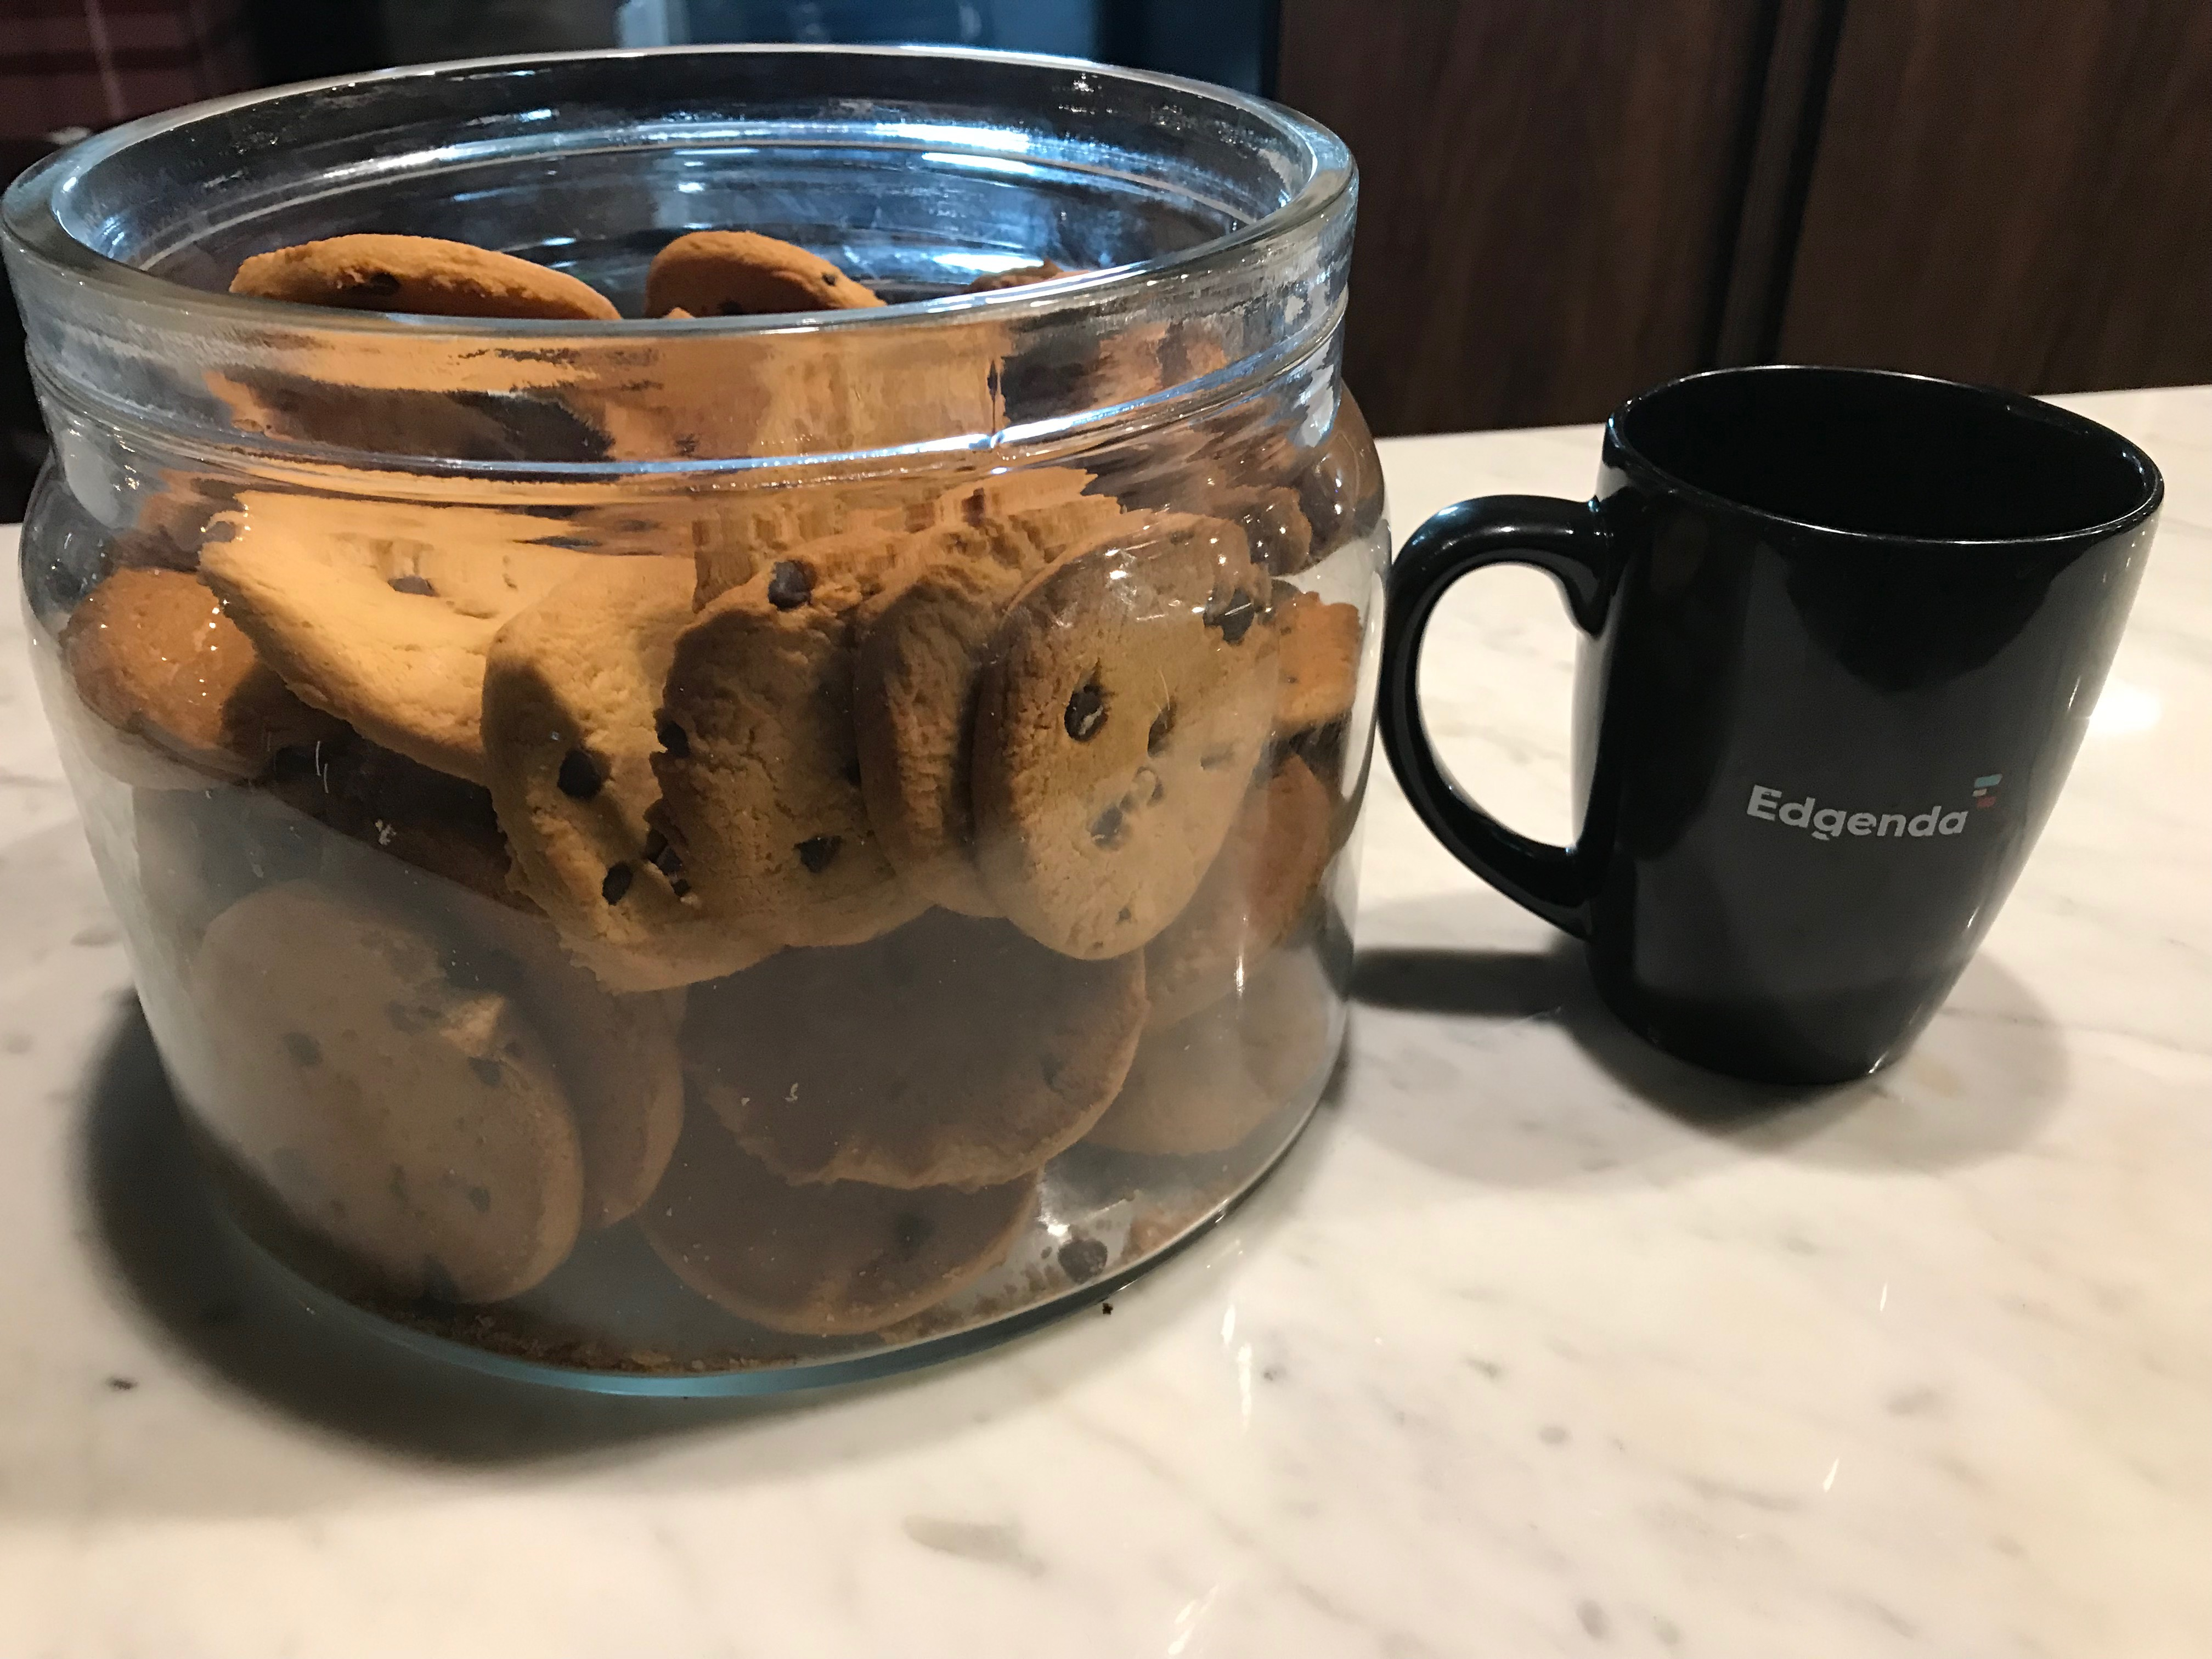
Autres apprentissages
Points positifs à la formation
Travail d’équipe en groupe
Beaucoup d’exercices pratiques
Instructeur disponible, adapte le cours au besoins et aide tout le monde individuellement
L’environnement : emplacement physique + café/biscuit
Points d’amélioration à la formation
Exercices difficilement adaptable au différent niveau de connaissance des participants
Les environnements n’étaient pas totalement opérationnel impliquant une petite perte de temps
Avoir les solutions des exercices à la fin de chaque module, au lieu de tout avoir à la toute fin

Slide 10
Démos
Ex: pousser un changement dans github et voir le pipeline en actions
Faire un test avec Postman

Slide 11
Q&A

